Slide 1
Μέτρηση της δύναμης

Slide 2
Θεωρία
Τα διάφορα υλικά μπορούμε να τα χωρίσουμε σε:
ελαστικά: είναι τα σώματα, που όταν ενεργείται ορισμένη δύναμη, αυτά παραμορφώνονται και ξαναπαίρνουν την αρχική τους μορφή μόλις πάψει να ασκείται η δύναμη
Παράδειγμα: ένα χαλύβδινο ελατήριο
πλαστικά: είναι τα σώματα που παραμορφώνονται μόνιμα ακόμα και με την επίδραση μικρής δύναμης
Παράδειγμα: ένα χάλκινο ελατήριο, ένα κομμάτι πλαστελίνης

Slide 3
Προσοχή
Ένα ελαστικό σώμα θα πάθει μόνιμη παραμόρφωση, όταν η δύναμη που το παραμορφώνει ξεπερνάει το όριο ελαστικότητας του σώματος.
Δηλαδή σπάζει όταν ξεπερνά το όριο θραύσης του

Slide 4
Ελαστική παραμόρφωση
Σήμερα, θα ασχοληθούμε με εκείνη την περίπτωση παραμόρφωσης, για την οποια όταν πάψει να ενεργεί η δύναμη, το σώμα επανέρχεται στο αρχικό του σχήμα, δηλαδή την ελαστική.
Μπορούμε εύκολα να παρατηρήσουμε την ελαστική παραμόρφωση πιέζοντας ένα σφουγγάρι με το χέρι μας. Όσο ενεργεί η δύναμη του χεριού μας, το σφουγγάρι είναι παραμορφωμένο. Μόλις το αφήσουμε, το σφουγγάρι επανέρχεται στην αρχική του κατάσταση. Επίσης αν τραβήξουμε ένα ελατήριο, αυτό επιμηκύνεται. Αν το αφήσουμε, το ελατήριο αποκτά πάλι το αρχικό του μήκος και σχήμα, άρα παραμορφώνεται ελαστικά. Ελαστική παραμόρφωση παθαίνει ένας χάρακας στερεωμένος στο ένα άκρο του αν τον λυγίσουμε από το άλλο άκρο.

Slide 5
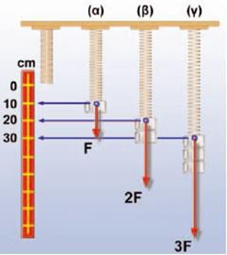
Θεωρία - Νόμος του Hooke
Ας δούμε τώρα, με περισσότερη προσοχή, την περίπτωση της ελαστικής παραμόρφωσης ενός ελατηρίου. Φαντάσου ότι στην άκρη ενός πολύ καλά (ακλόνητα) στερεωμένου ελατηρίου κρεμάμε ένα βαρίδι. Θα παρατηρήσουμε τότε ότι το μήκος του ελατηρίου αυξάνεται, δηλαδή επιμηκύνεται. Αφαιρούμε το βαρίδι και αμέσως βλέπουμε ότι το ελατήριο αποκτά το αρχικό του μήκος και σχήμα.

Slide 6
Βαρίδια και ελατήρια
Πολύ εύκολα μπορούμε να διαπιστώσουμε ότι όσο μεγαλύτερη είναι η δύναμη που επιμηκύνει το ελατήριο, τόσο μεγαλύτερη είναι η επιμήκυνσή του.
Μάλιστα, στις ελαστικές παραμορφώσεις
<<η δύναμη είναι ανάλογη με την επιμήκυνση που προκαλεί>>
Η πρόταση αυτή είναι γνωστή ως νόμος του Hooke.
βαρίδια και ελατήρια: τα βασικά
https://phet.colorado.edu/sims/html/masses-and-springs-basics/latest/masses-and-springs-basics_el.html

Slide 7
Στη γλώσσα των μαθηματικών
ο νόμος του Hooke εκφράζεται από τη σχέση:
𝑭 = 𝒌 ∙ x
όπου: F η δύναμη που ασκείται στο ελατήριο, x η επιμήκυνση του ελατηρίου από το αρχικό του μήκος (πριν ασκηθεί η δύναμη F) και k μια σταθερά που εξαρτάται από το ελατήριο (ονομάζεται σταθερά του ελατηρίου).
· Ας σημειώσουμε εδώ, ότι όσο πιο μεγάλη είναι η σταθερά του ελατηρίου, τόσο πιο «σκληρό»
είναι αυτό.

Slide 8
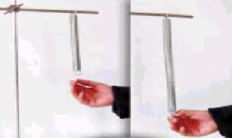
Λίγα λόγια για τη σταθερά k
Η σταθερά Κ του ελατηρίου γνωστή και σαν σταθερά του Hooke εκφράζει την σκληρότητα του ελατηρίου και εξαρτάται από
το μήκος του ελατηρίου
το πάχος του σύρματος
το άνοιγμα (διάμετρος) των σπειρών
το υλικό και τη θερμοκρασία του σύρματος
την απόσταση των σπειρών (βήμα) του ελατηρίου
Μονάδα μέτρησης της σταθεράς στο SI είναι το N/m

Slide 9
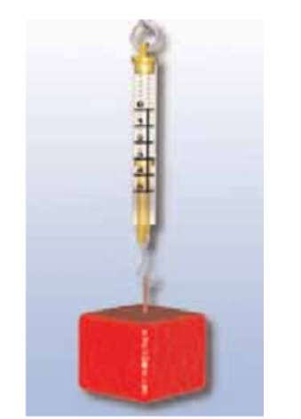
Εφαρμογές
Την ιδιότητα αυτή των ελατηρίων την χρησιμοποιούμε για την κατασκευή των δυναμόμετρων, που είναι όργανα με τα οποία μετράμε τις δυνάμεις.
Μέτρηση δυνάμεων

Slide 10
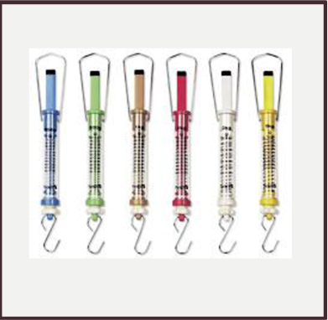
Δυναμόμετρα

Slide 11
Ο νόμος του Χουκ, βρίσκει εφαρμογή σε πολλές τεχνολογικές εφαρμογές
Μηχανική
Ελατήρια
Δυναμόμετρα
Κατασκευές
Υλικά
Προσδιορισμός ελαστικών ιδιοτήτων
Έλεγχος ποιότητας υλικών
Ιατρική
Ορθοπεδικά εμφυτεύματα
Ιατρικές συσκευές
Αθλητισμός
Αθλητικός εξοπλισμός
Τεστ απόδοσης

Slide 12
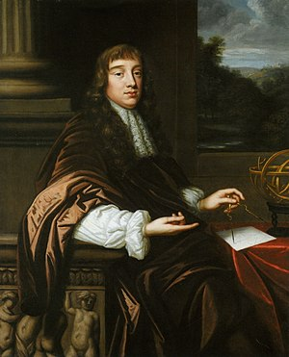
Ρομπερτ Χουκ
Λίγα βιογραφικά στοιχεία
Ο Ρόμπερτ Χουκ ήταν ένας Άγγλος επιστήμονας του 17ου αιώνα, γνωστός για το ευρύ φάσμα των επιστημονικών του συνεισφορών. Ασχολήθηκε με τη φυσική, τη χημεία, τη βιολογία, την αρχιτεκτονική και την αστρονομία.
Έγινε ευρέως γνωστός για τον νόμο της ελαστικότητας, ο οποίος περιγράφει τη σχέση μεταξύ της δύναμης που ασκείται σε ένα ελαστικό υλικό και της παραμόρφωσης που προκαλείται.
Το 1665 εξέδωσε το βιβλίο «Μικρογραφία», το οποίο περιείχε λεπτομερείς παρατηρήσεις μικροσκοπικών αντικειμένων, συμπεριλαμβανομένων των κυττάρων των φυτών.
Εισήγαγε τον όρο «κύτταρο» για να περιγράψει τις μικροσκοπικές δομές που παρατήρησε στον φελλό.
Βελτίωσε τον σχεδιασμό των μικροσκοπίων και των τηλεσκοπίων, επιτρέποντας πιο ακριβείς παρατηρήσεις.
Συνέβαλε στην ανάπτυξη της θεωρίας της βαρύτητας, αν και η δουλειά του επισκιάστηκε από αυτή του Ισαάκ Νεύτωνα.

